Slide 1
ACADEMIC AI
Sicher, DSGVO- und AI-Act-konform
mit Academic AI arbeiten
Ein Leitfaden für Studierende und Mitarbeiter*innen
Academic AI · Benutzerhandbuch V3.0 · academic-ai.at

Slide 2
ÜBERBLICK
Was Sie heute erwartet
1
Begriffe & Regeln
2
Übersicht & Architektur
Die wichtigsten Fachbegriffe und Regeln kurz erklärt
Wie Academic AI aufgebaut ist – und warum das für Ihre Daten wichtig ist
3
Zugang & Support
4
Dashboard
Anmeldung, Voraussetzungen, Ansprechpartner
Die Einstiegsseite und Grundfunktionen
5
Module im Detail
6
Admin-Funktionen
Chatbot, Dokumentenanalyse, Bildgenerator, Übersetzer, KI-Labor, Zusammenfassungen, Tailored AI
Was Institutions-Admins steuern können
7
Sicherheit, Datenschutz & AI Act
8
Zusammenfassung
Warum Academic AI die richtige Wahl ist
Die wichtigsten Punkte auf einen Blick
Academic AI

Slide 3
1
Begriffe & Regeln Haftungsausschluss
Begriffsbestimmungen/Pflichten und Regeln
Academic AI

Slide 4






1. BEGRIFFE & GRUNDLAGEN
Die wichtigsten Begriffe
KI (AI)
LLM
Prompt
Künstliche Intelligenz – Systeme, die menschenähnliche Aufgaben wie Sprachverständnis übernehmen.
Large Language Model – ein mit großen Datenmengen trainiertes KI-System, das Sprache versteht und erzeugt.
Ihre Anweisung an die KI – bestimmt, was als Output erzeugt werden soll.
Azure
Instanz
Systemprompt
Die Microsoft-Cloud-Plattform, auf der Academic AI betrieben wird.
Die institutionseigene, abgeschlossene Version von Academic AI Ihrer Hochschule.
Ein Anweisungstext, der Verhalten, Tonfall und Rolle der KI für den gesamten Chatverlauf festlegt.
Academic AI

Slide 5
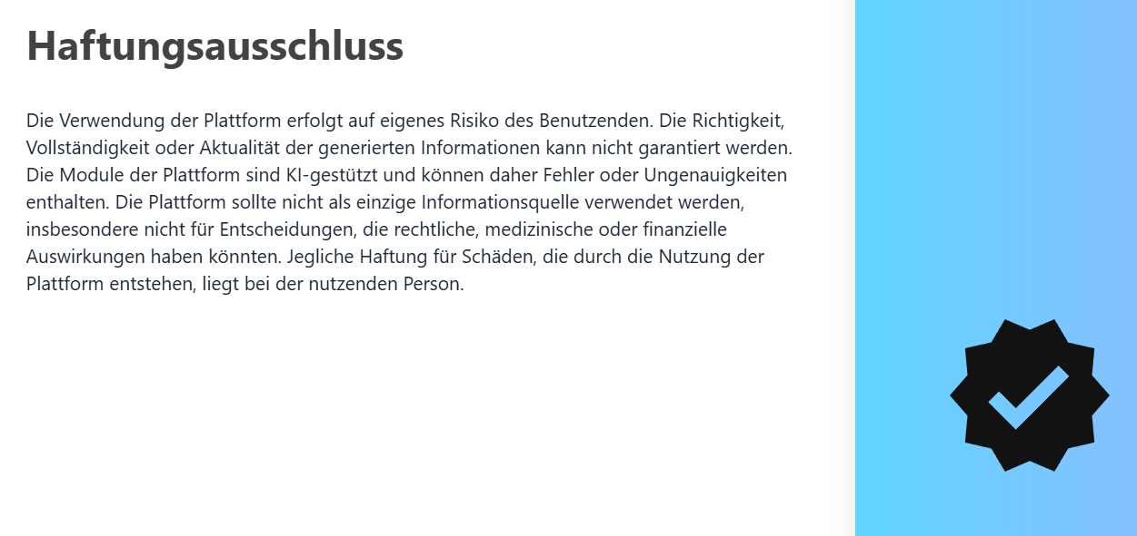
1. BEGRIFFE & REGELN
Academic AI

Slide 6
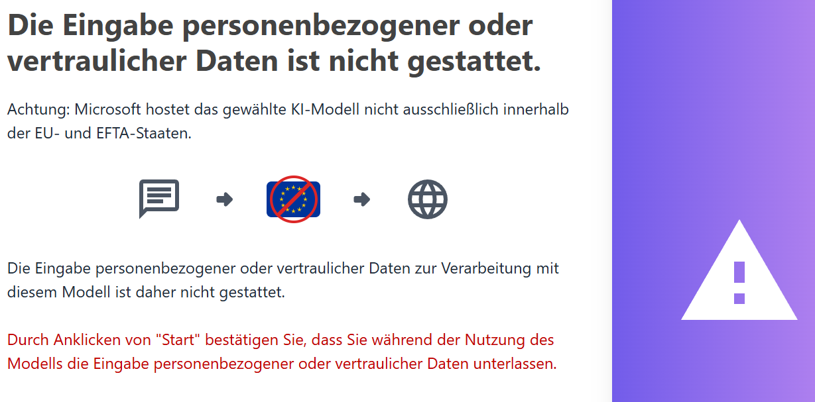
1. BEGRIFFE & REGELN
Academic AI

Slide 7
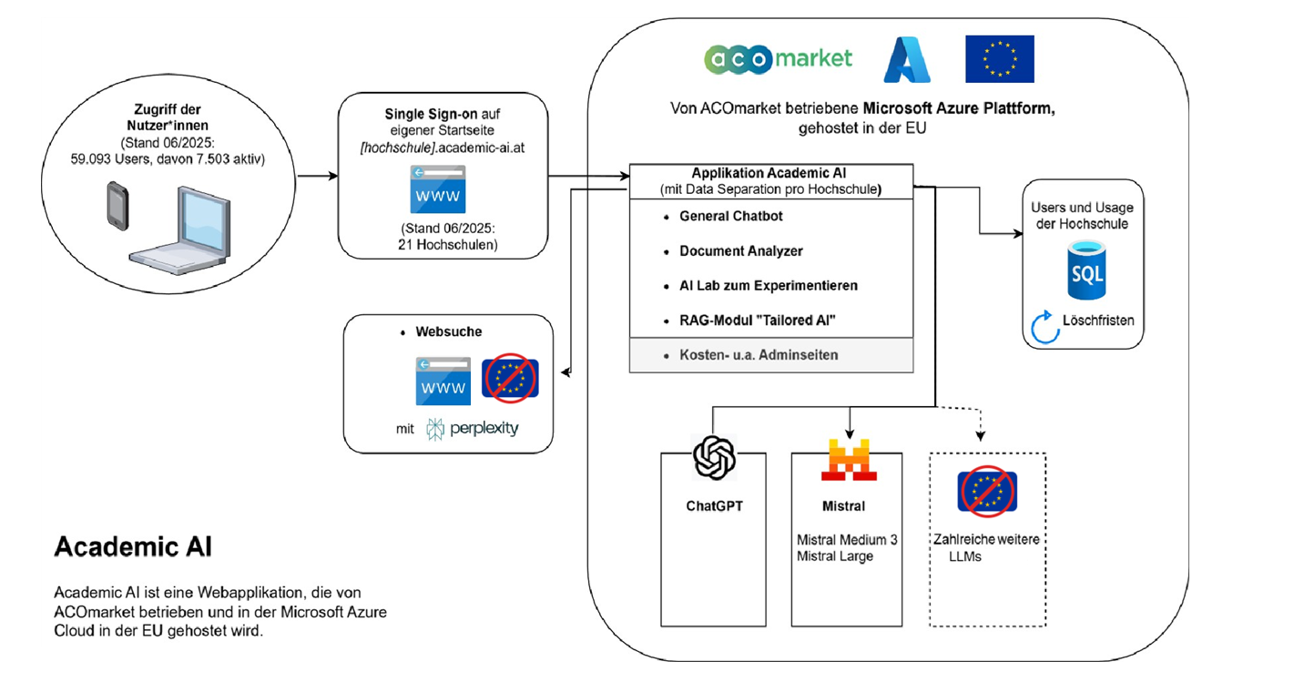
2
Übersicht & Architektur
Wie Academic AI aufgebaut ist
Academic AI

Slide 8


2. ÜBERSICHT — ARCHITEKTUR
Ihre Daten bleiben je nach Modell und Anbieter in der EU
Microsoft Azure
Rechenzentrum in der EU
Abgeschlossener Bereich
Betrieben von ACOmarket auf einem eigenen Azure-Tenant.
Gehostet innerhalb der EU – kein Datentransfer in Drittstaaten nötig.
Ein Tenant ist ein eigener, abgeschlossener Cloud-Bereich – kein Zugriff von außen möglich.
Zusätzliche Informationen zu den Modellen und Ihrem Trainingszeitpunkt:
https://learn.microsoft.com/en-us/azure/foundry/foundry-models/concepts/models-sold-directly-by-azure?pivots=azure-openai
Academic AI

Slide 9



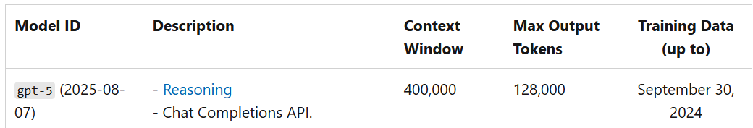
2. ÜBERSICHT — KI-MODELLE
Vier AI-Anbieter & Perplexity zur Auswahl
OpenAI
Google
Mistral
Anthropic
GPT-5 und weitere aktuelle Modelle
Aktuelle Gemini-Modelle
Mistral Medium 3, Mistral Large
Aktuelle Claude-Modelle
https://learn.microsoft.com/en-us/azure/foundry/foundry-models/concepts/models-sold-directly-by-azure?pivots=azure-openai#gpt-5
Academic AI

Slide 10

2. ÜBERSICHT — DATENSCHUTZ
Datenschutz nach österreichischem Recht
Österreichisches Datenschutzrecht
Bitte halten Sie sich an die Datenschutzgrundverordnung, je nach Modell und Anbieter ist entsprechend zu handeln.
Data Separation
Jeder Abonnent (jede Hochschule) hat eine eigene Instanz – strikt getrennt von anderen Institutionen.
Nur für Ihre Institution sichtbar
Daten und Einstellungen sind ausschließlich für Nutzer*innen Ihrer Institution einsehbar.
Academic AI

Slide 11
2. ÜBERSICHT — KOSTEN
Kostenkontrolle ohne Nutzungsdruck
Tokenkostenlimit
Für Sie im Alltag:
Jede/r Nutzer*in hat ein persönliches monatliches Limit – von der Institution festgelegt.
Wählen Sie das Modell und den Anbieter, welche für die jeweiligen Anfragen am besten geeignet sind.
Bsp. Mail schreiben -> Mistral, GPT 5 nano
Bsp. Forschung -> GPT 5.5, Claude, Gemini 3.1 PRO
Bsp. Übersetzung -> ist vorabeingestellt
Bsp. Zusammenfassung -> ist vorabeingestellt
Auch die Institution selbst hat ein Gesamtlimit als Kostenschutz.
Diese Limits werden Ihnen nicht verrechnet – sie schützen nur vor unerwartet hohen Kosten.
Verrechnet wird nur der tatsächliche, monatliche Verbrauch der Institution.
Academic AI

Slide 12
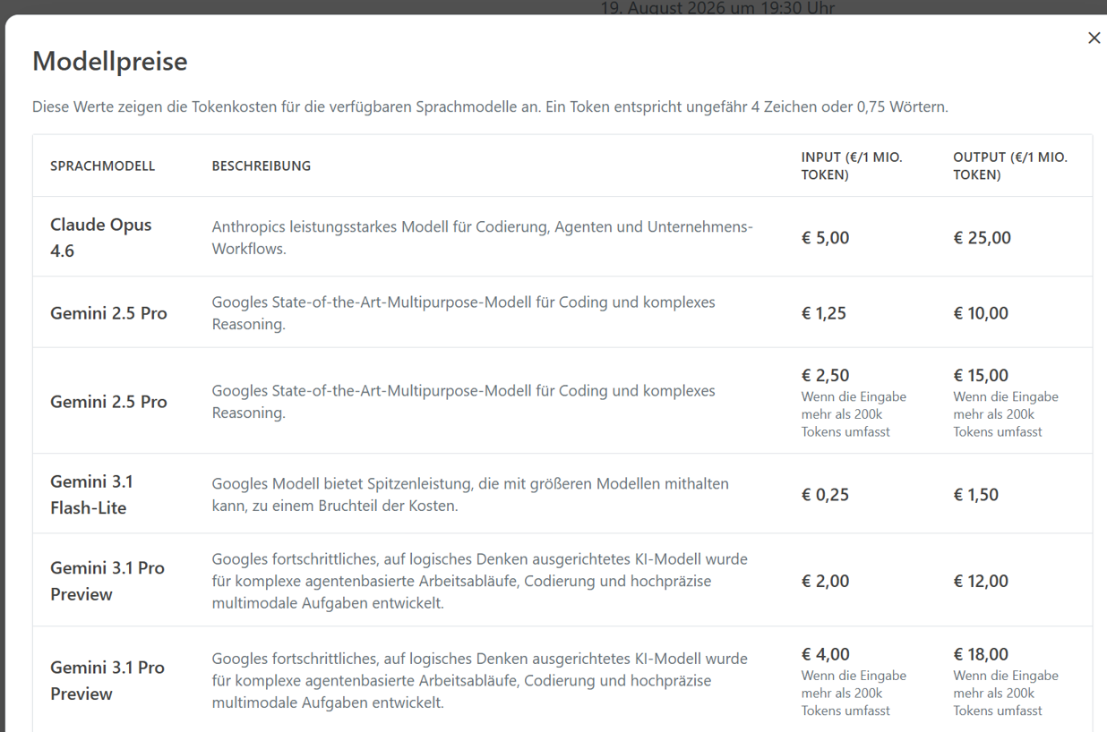
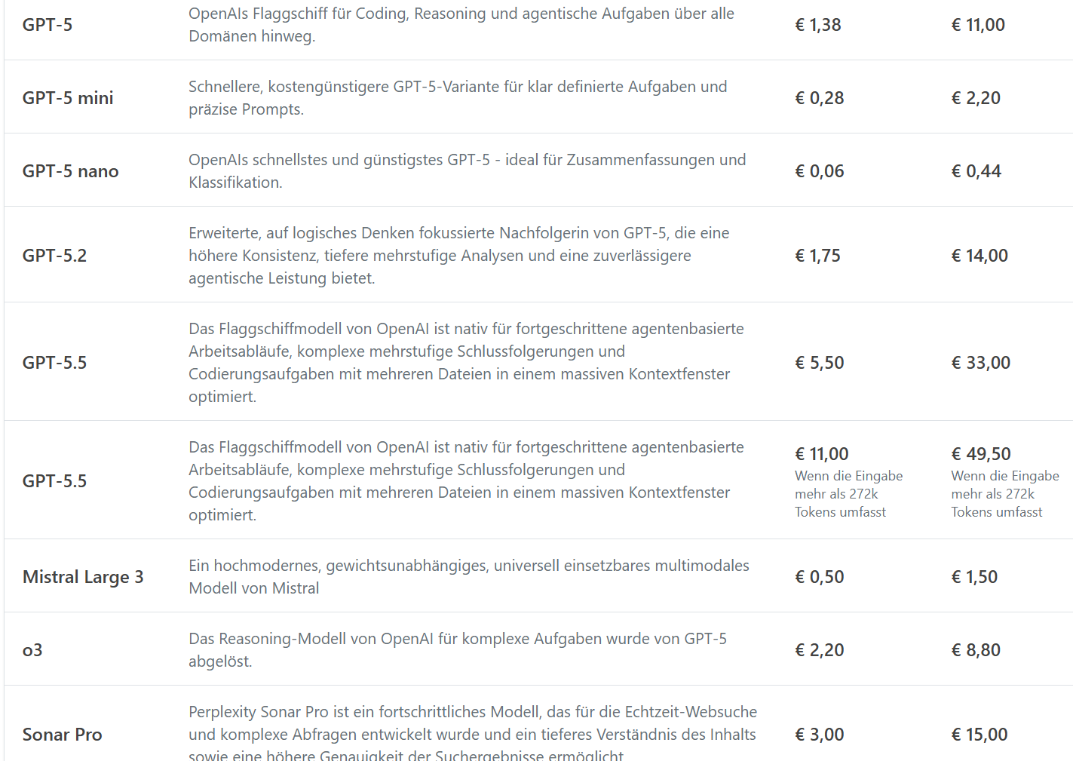
2. ÜBERSICHT — KOSTEN
Modellpreise der KI-Anbieter
https://learn.microsoft.com/en-us/azure/foundry/foundry-models/concepts/models-sold-directly-by-azure?pivots=azure-openai#gpt-5
Academic AI

Slide 13


2. ÜBERSICHT — BERECHTIGUNGEN
Berechtigungsverwaltung
Gruppen
Individuell oder auf Gruppenebene
Innerhalb des Systems gibt es Gruppen, die von Institutions-Admins selbst verwaltet werden.
Berechtigungen können pro Person oder pro Gruppe gesetzt werden – z. B. Admin-Rechte an Tailored AIs.
Academic AI

Slide 14
3
Zugang & Support
Technische Voraussetzungen und Support
Academic AI

Slide 15



3. ZUGANG & SUPPORT
So melden Sie sich an
Institutionsspezifischer Link
Single Sign-On (SSO)
Zugang immer über https://[institution].academic-ai.at
Anmeldung mit Ihrem bestehenden Hochschul-Account über Microsoft Entra oder Shibboleth – kein neues Passwort nötig.
Unterstützte Browser
Internetverbindung
Microsoft Edge, Google Chrome und Firefox in aktueller Version.
Für den Betrieb ist eine durchgehende Internetverbindung erforderlich – kein Offline-Betrieb möglich.
Academic AI

Slide 16
3. ZUGANG & SUPPORT
Ihr Weg zum Support
1
1st Level Support
Ihre Institution (Institutions-Admins) ist immer erste Anlaufstelle bei Fragen oder Problemen.
2
2nd Level Support
Nur wenn Institutions-Admins ein Problem nicht lösen können: support@academic-ai.at
Tipp: Beschreiben Sie Fehler möglichst vollständig – mit Zeitpunkt und Screenshot.
Academic AI

Slide 17
4
Dashboard
Die Einstiegsseite und Hauptnavigation
Academic AI

Slide 18
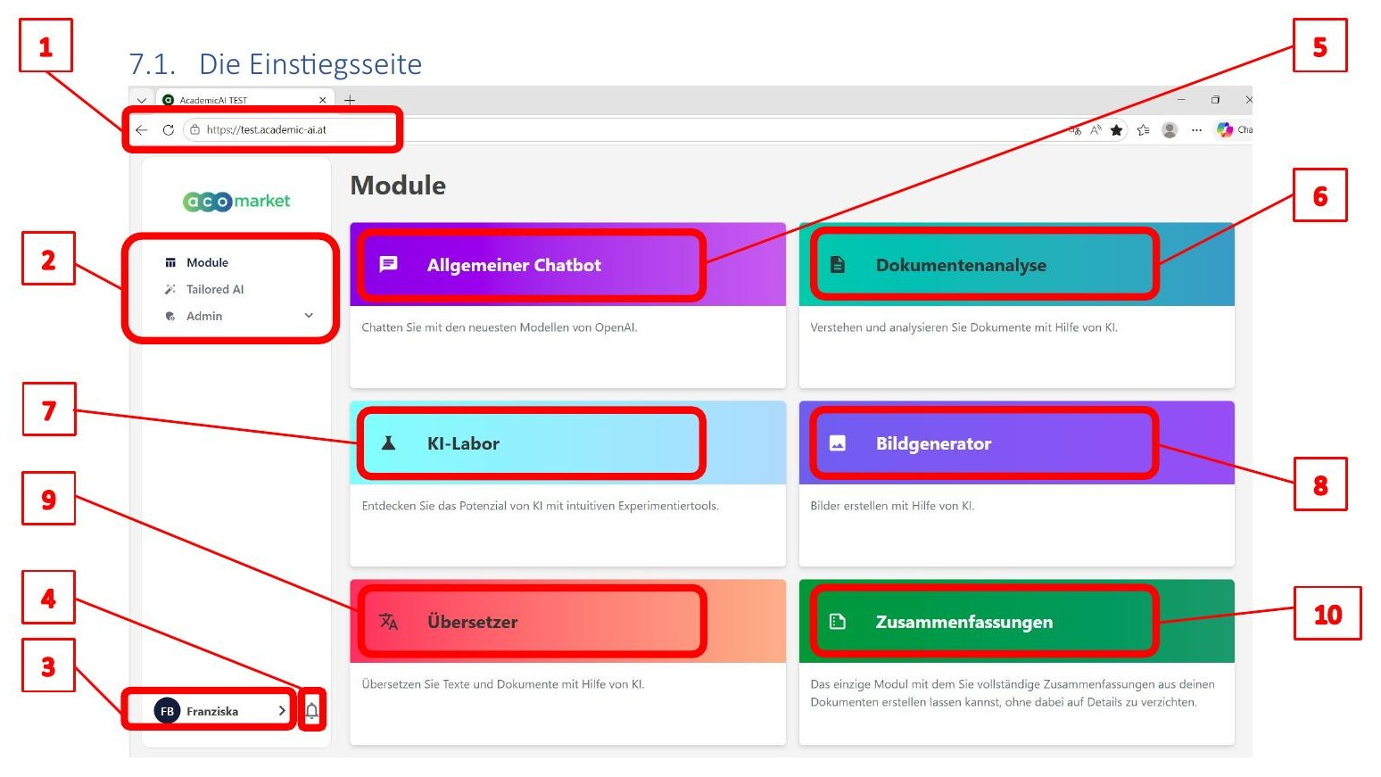
4. DASHBOARD — EINSTIEGSSEITE
Ihre Einstiegsseite auf einen Blick
Institutionsspezifische URL: https://[institution].academic-ai.at
Navigationsleiste links: alle Module, Tailored AI und ggf. der Admin-Bereich
Benutzerkonto unten links:
Sprache, FAQ, Nutzungsbedingungen, Dark Mode, Ausloggen
Glocke, Benachrichtigung, Einladung zu einem Tailored AI
Folgende Module stehen zur Auswahl mit Systemprompts
Allgemeiner Chatbot
Dokumentenanalyse
KI-Labor
Bildgenerator
Übersetzer
Zusammenfassungen
Abbildung: Die Einstiegsseite von Academic AI
Academic AI

Slide 19






4. DASHBOARD — BENUTZERKONTO
Ihr Benutzerkonto im Detail
Sprache & Dark Mode
FAQ
Nutzungsbedingungen
Oberfläche auf Deutsch oder Englisch, hell oder dunkel.
Wesentliche Informationen mit Links zu Hintergrundwissen.
Erscheinen einmalig beim Ersteinstieg, jederzeit abrufbar.
Release Notes
Ausloggen
Immer aktuell
Überblick über alle Updates – sichtbar für Institutions-Admins.
Zeigt zugleich die aktuell verwendete Applikationsversion.
Sie sehen jederzeit, mit welcher Version Sie arbeiten.
Academic AI

Slide 20
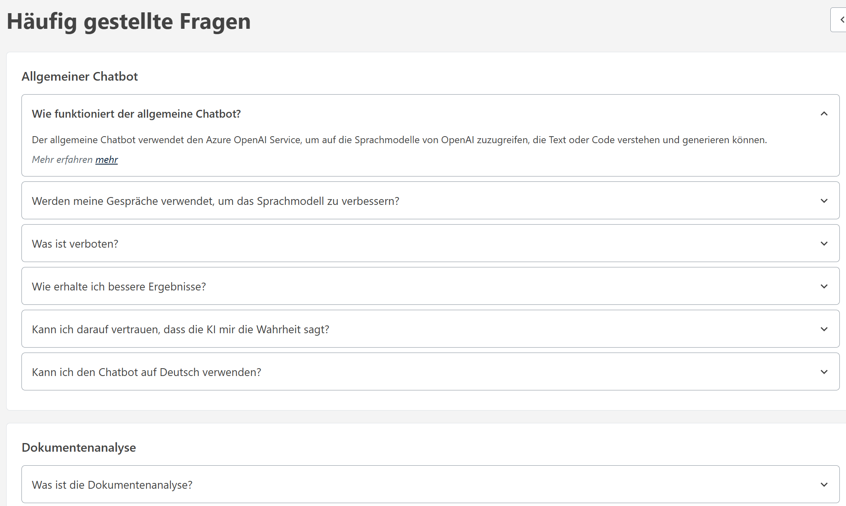
4. DASHBOARD — BENUTZERKONTO
Academic AI

Slide 21
4. DASHBOARD — BENUTZERKONTO
FAQ: Wesentliche Informationen mit Links zu mehr Hintergrundwissen.
https://learn.microsoft.com/en-us/azure/foundry/foundry-models/concepts/models-sold-directly-by-azure?pivots=azure-openai
https://learn.microsoft.com/en-us/azure/foundry/responsible-ai/openai/data-privacy?tabs=azure-portal
https://learn.microsoft.com/en-us/azure/foundry-classic/foundry-models/concepts/content-filter?tabs=user-prompt
https://learn.microsoft.com/en-us/azure/foundry/openai/concepts/prompt-engineering#best-practices
https://help.openai.com/en/articles/6783457-what-is-chatgpt
https://help.openai.com/en/articles/6742369-how-can-i-use-the-openai-api-with-text-in-different-languages
Academic AI

Slide 22
5
Module im Detail
Der volle Funktionsumfang von Academic AI
Academic AI

Slide 23



5.1 GENERELLE FUNKTIONALITÄTEN
Ein Werkzeug für viele Aufgaben
Text bearbeiten
Kreativ arbeiten
Bilder erstellen & analysieren
Zusammenfassen, umformulieren, korrigieren, stilistisch anpassen, übersetzen.
Geschichten, Reden, Social-Media-Posts – auch im Stil bestimmter Autor*innen.
Bilder generieren oder hochgeladene Bilder von der KI beschreiben lassen.
Produktivität steigern
Programmieren
Daten auswerten
Projekte planen, To-do-Listen, Meeting-Zusammenfassungen, E-Mails, Bewerbungen.
Code schreiben, erklären, optimieren – in zahlreichen Sprachen.
Tabellen analysieren, Rohdaten in JSON/XML umwandeln.
Academic AI

Slide 24
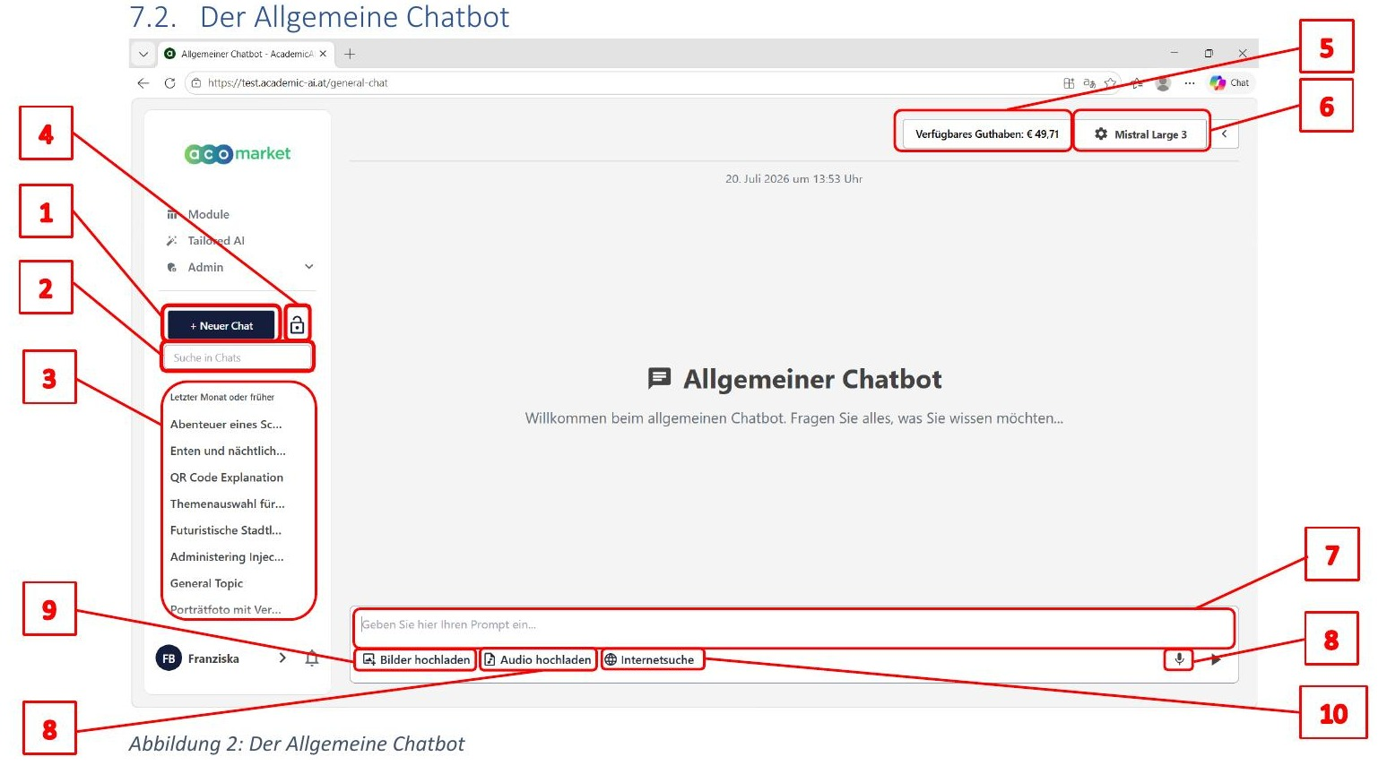
5.2 ALLGEMEINER CHATBOT
Ihr digitaler Gesprächspartner
Chattet über beliebige Themen – von Alltagsfragen bis zu komplexen Aufgaben
Prompts schriftlich oder per Sprache: Audio hochladen oder direkt ins Mikrofon sprechen
Erkennt und beschreibt hochgeladene Bilder (Fotos, Grafiken, Diagramme)
Wählbares KI-Modell: OpenAI, Google, Mistral oder Anthropic
Abbildung: Der Allgemeine Chatbot
Academic AI

Slide 25



5.3 ALLGEMEINER CHATBOT
Internetsuche: Ein wichtiger Datenschutzhinweis
Bei aktivierter Internetsuche wird der gesamte Verlauf des aktuellen Chats berücksichtigt.
Enthält Ihr Chat vertrauliche oder personenbezogene Daten? Dann starten Sie für die Internetsuche einen neuen Chat und stellen Sie Ihre Frage erneut. Die Suche erfolgt über die KI-gestützte Suchmaschine Perplexity, unabhängig vom gewählten Sprachmodell.
Sprache
Bildanalyse
Chatverlauf
Speech-to-Text: Audiodateien hochladen oder live über Mikrofon aufnehmen.
Bilder zum Prompt hinzufügen – auch per QR-Code vom Handy.
Academic AI lernt innerhalb eines Chats aus Frage-Antwort-Dialogen.
Academic AI

Slide 26
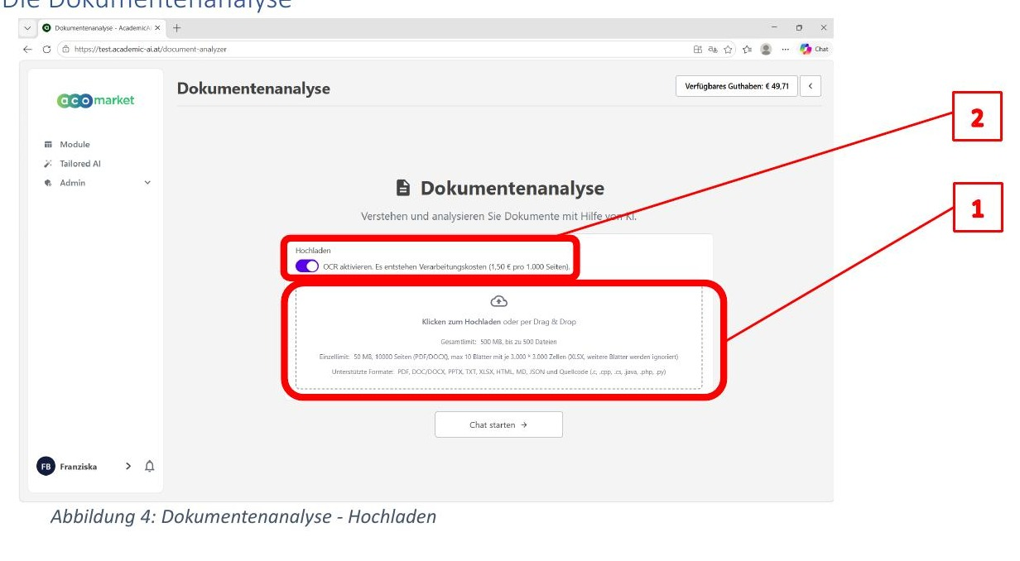
5.4 DOKUMENTENANALYSE
Bis zu 500 Dokumente gleichzeitig analysieren
Bis zu 500 Dokumente gleichzeitig hochladen (max. 50 MB/Datei, 500 MB gesamt, 10.000 Seiten)
Formate: PDF, DOC/DOCX, PPTX, TXT, XLSX, HTML, MD, JSON und Quellcode
OCR (Texterkennung) ist standardmäßig aktiv
Kosten: 1,50 € pro 1.000 Seiten
Antworten ausschließlich auf Basis Ihrer Dokumente,
optional zusätzlich mit Internetsuche
Abbildung: Dokumentenanalyse – Hochladen
Academic AI

Slide 27
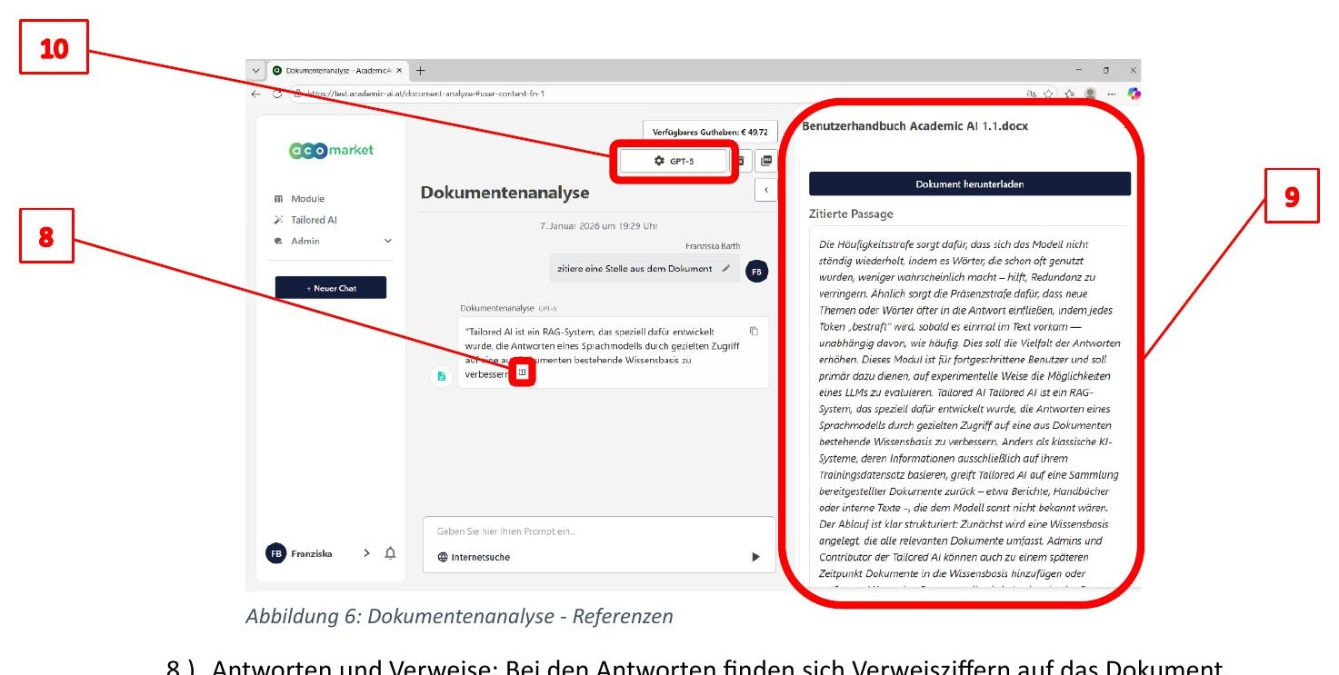
5.5 DOKUMENTENANALYSE
Nachvollziehbare Antworten mit Quellenverweisen
Antworten enthalten Verweisziffern auf das Ausgangsdokument
Klick auf die Ziffer öffnet die Fundstelle direkt neben dem Chat
Einmalige, rasche Analyse
für dauerhafte Wissensdatenbanken: Tailored AI nutzen
Wissensdatenbank kann jederzeit eingesehen und heruntergeladen werden
Abbildung: Dokumentenanalyse – Referenzen
Academic AI

Slide 28
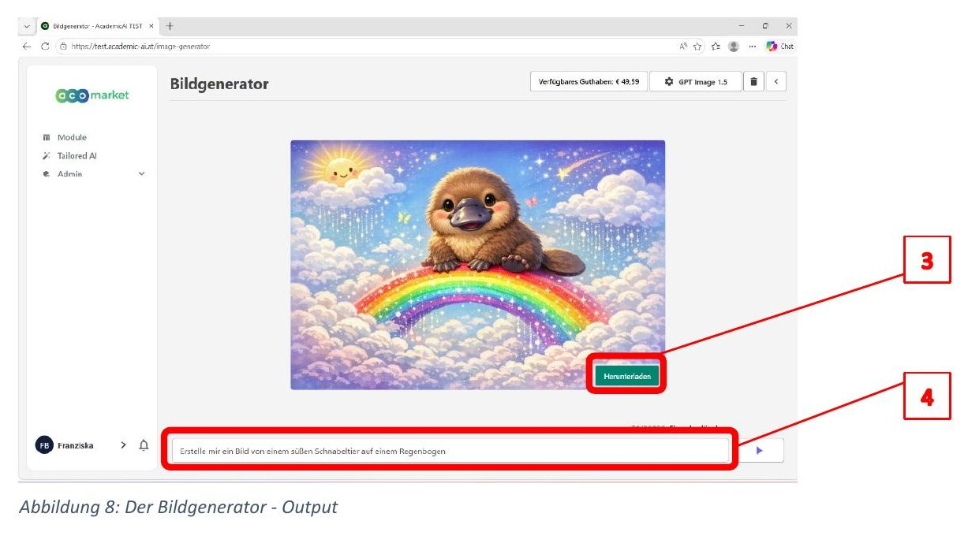
5.6 BILDGENERATOR
Von der Textbeschreibung zum Bild
Erstellt aus kurzen oder detaillierten Beschreibungen automatisch Bilder
Modelle: GPT Image 1.5 und GPT Image 2
Bilder können nicht nachträglich angepasst werden – neue Beschreibung = neues Bild
Je konkreter der Prompt, desto genauer das Ergebnis – der Chatbot fragt bei Unklarheiten nicht nach
Abbildung: Der Bildgenerator – Output
Academic AI

Slide 29
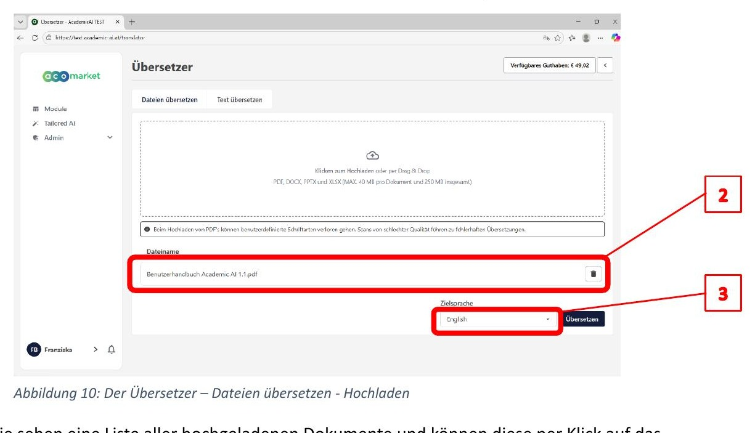
5.7 ÜBERSETZER
Dokumente in über 100 Sprachen übersetzen
Text direkt eingeben oder ganze Dokumente hochladen – Ausgangssprache wird automatisch erkannt
Mehrere Dokumente gleichzeitig möglich; auch gescannte Dokumente (Qualität abhängig vom Scan)
Ursprüngliche Formatierung bleibt weitestgehend erhalten
Modellauswahl entfällt – die Übersetzung läuft vollständig über Microsoft
Abbildung: Der Übersetzer – Dateien übersetzen
Academic AI

Slide 30
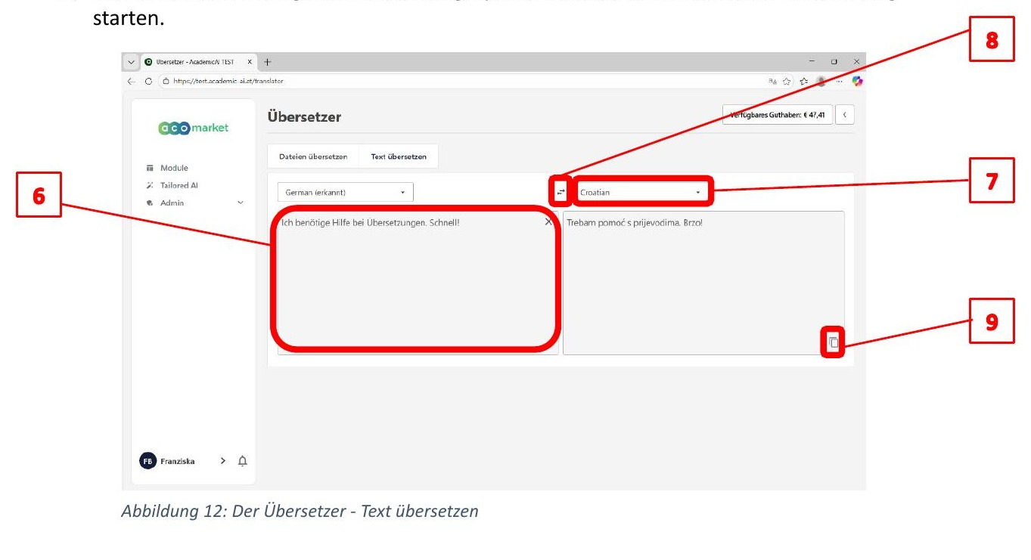
5.8 ÜBERSETZER
Auch für schnelle Texteingaben
Text direkt eintippen oder einfügen
Sprache wird automatisch erkannt
Zielsprache frei wählbar, Standard: Englisch
Ein Klick tauscht Eingabe- und Ausgabesprache
Übersetzter Text lässt sich ohne Branding-Hinweis kopieren
Abbildung: Der Übersetzer – Text übersetzen
Academic AI

Slide 31
5.9 KI-LABOR
Für Fortgeschrittene: mehr Kontrolle über das Modell
Reasoning Effort
Verbosity
Temperatur
Legt die „Bedenkzeit“ fest – höher bedeutet gründlichere Antworten.
Höhere Einstellung = detailliertere Antwort, niedrigere = mehr Prägnanz.
Steuert Kreativität: hoch = mehr Zufall,
niedrig = deterministischer.
Top P
Stopp-Sequenzen
Häufigkeits-/Präsenzstrafe
Begrenzt den Auswahlraum der wahrscheinlichsten nächsten Tokens.
Bis zu vier Wörter, vor denen die Antwort endet.
Reduziert Wiederholungen bzw. erhöht thematische Vielfalt.
Hinweis: Verfügbare Sprachmodelle von OpenAI, Google, Mistral und Anthropic – System Prompts frei wählbar oder aus Vorlagen.
Academic AI

Slide 32
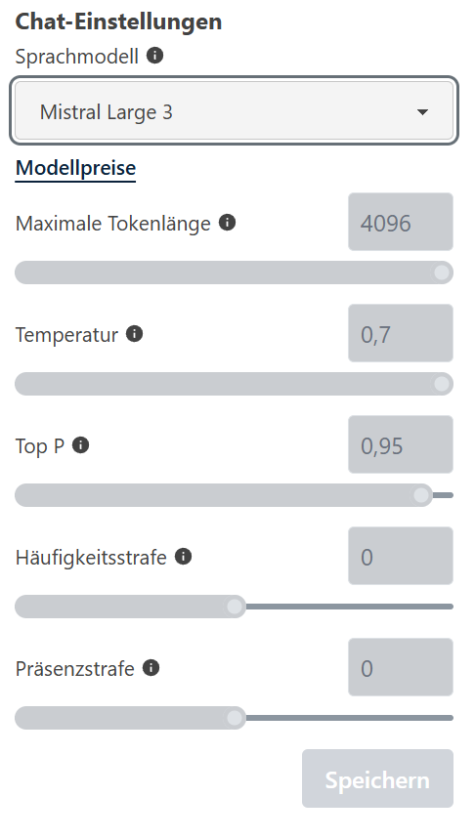
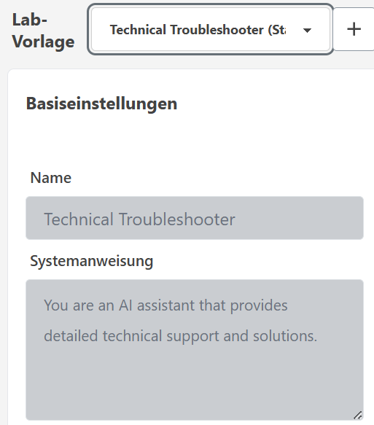
5.10 KI-LABOR
NEU
Vorlagen
Academic AI

Slide 33
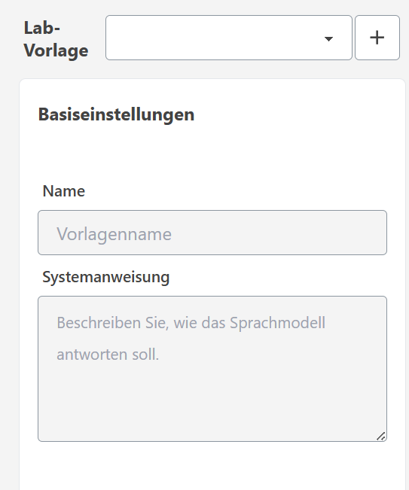
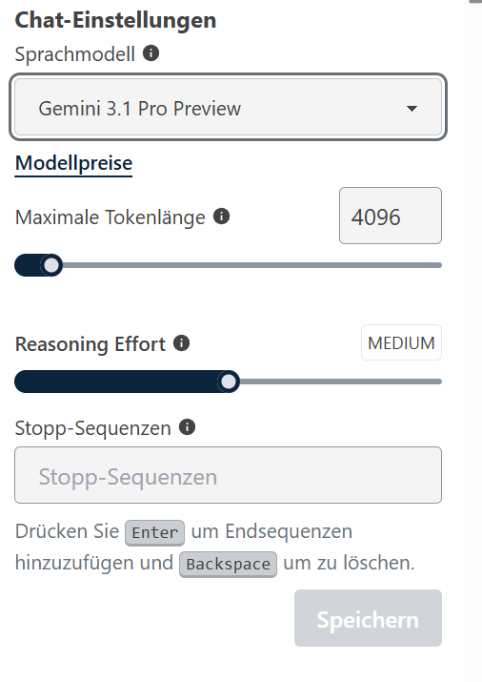
5.11 KI-LABOR
NEU
System Prompts, Modelle und Einstellungen frei wählbar
Academic AI

Slide 34
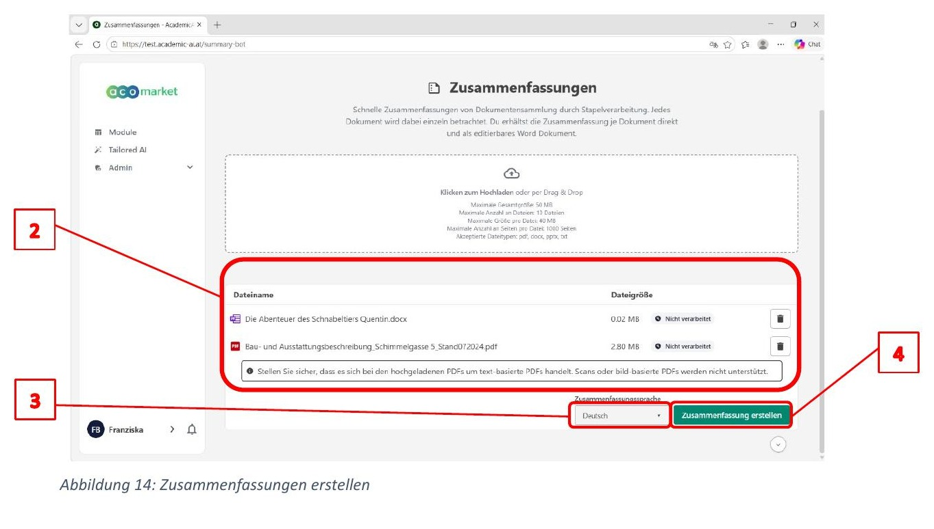
5.12 ZUSAMMENFASSUNGEN — NEU IN VERSION 3.0
NEU
Präzise Zusammenfassungen ganzer Dokumente
Verarbeitet den vollständigen Dokumentinhalt,
nicht nur Einleitung und Fazit
Bis zu 10 Dokumente gleichzeitig,
je Dokument einzeln zusammengefasst
Formate: PDF (nicht bildbasiert), DOCX, PPTX, TXT
Ergebnis als Text-Vorschau und editierbares Word-Dokument
Abbildung: Zusammenfassungen erstellen
Academic AI

Slide 35
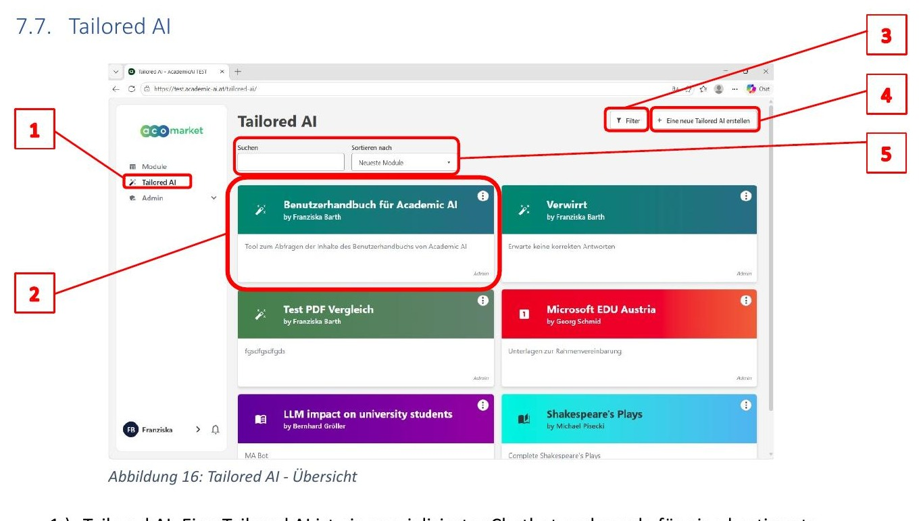
5.13 TAILORED AI
Ihr eigener Chatbot mit eigener Wissensbasis
RAG-System: Antworten stützen sich zusätzlich auf Ihre eigenen Dokumente statt nur auf Trainingsdaten
Ideal für Berichte, Handbücher oder interne Texte, die dem Modell sonst unbekannt wären
Admins und Contributors können die Wissensbasis jederzeit erweitern oder anpassen
Quellen sind transparent: Dokumente einsehbar, herunterladbar, mit direkten Verweisen in der Antwort
Abbildung: Tailored AI – Übersicht
Academic AI

Slide 36
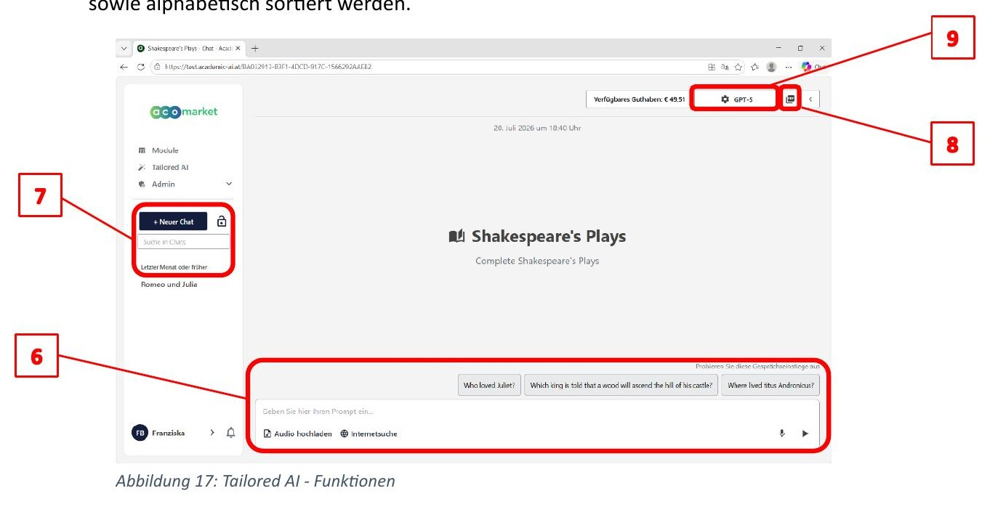
5.14 TAILORED AI
Flexibel nutzbar wie der Allgemeine Chatbot – und mehr
Freie Wahl des Sprachmodells je nach Einsatzzweck
Vordefinierte Gesprächseinstiege erleichtern den Start für alle Nutzer*innen
Chat nicht speichern möglich (Vorhängeschloss) – gespeicherte Chats werden nach ca. 90 Tagen gelöscht
Internetsuche optional – auch hier gilt: keine personenbezogenen/vertraulichen Daten
Abbildung: Tailored AI – Funktionen
Academic AI

Slide 37
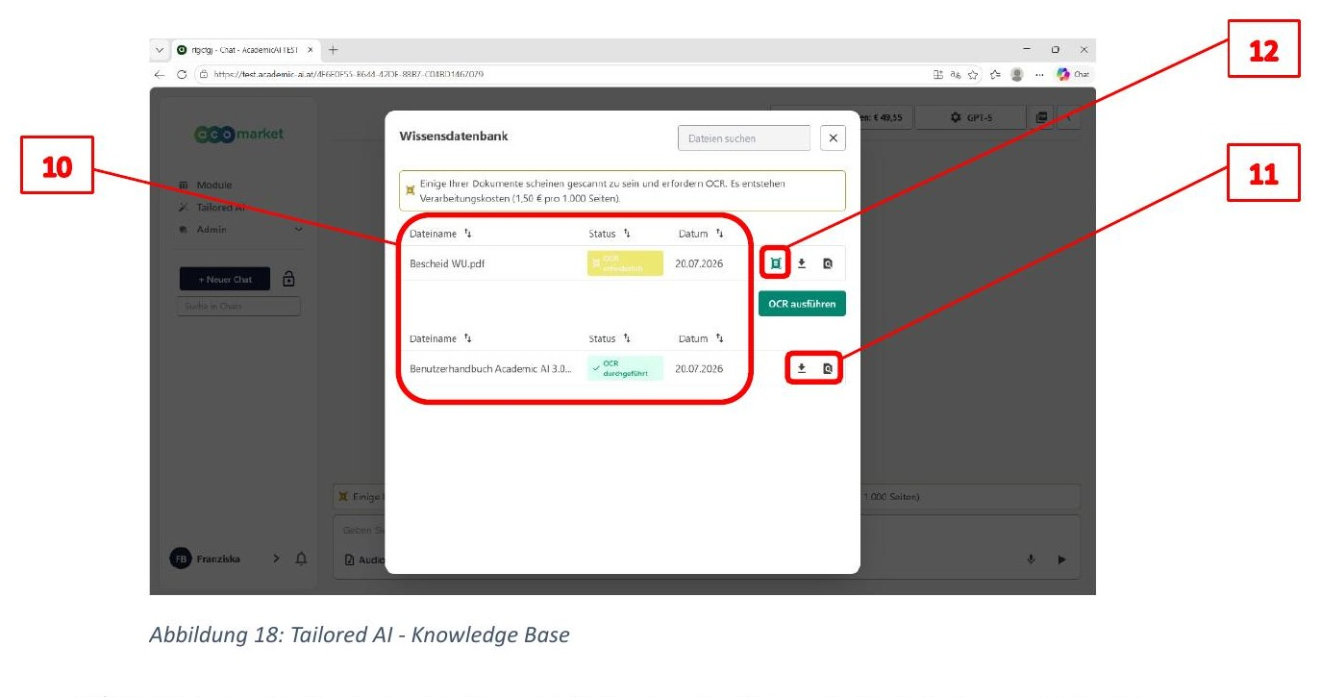
5.15 TAILORED AI
Wissensdatenbank mit bis zu 500 Dokumenten
Formate wie bei der Dokumentenanalyse: PDF, DOC/DOCX, PPTX, TXT, XLSX, HTML, MD, JSON, Quellcode
OCR nachträglich möglich – auch bei bereits bestehenden Wissensdatenbanken
Achtung: Jede eingeladene Person sieht und kann alle Dokumente herunterladen
Bei sensiblen Dokumenten daher Zugriffsrechte bewusst vergeben
Abbildung: Tailored AI – Wissensdatenbank
Academic AI

Slide 38

5.16 TAILORED AI ERSTELLEN
In fünf Schritten zum eigenen Chatbot
1
2
3
4
5
Name & Zusammenfassung
Aussehen (optional)
Willkommensnachricht
Wissensdatenbank
Anweisungen
Passenden Namen und kurze Beschreibung für die Tailored AI Card vergeben.
Farbe und Icon für die Tailored AI Card auswählen.
Nutzungshinweise und vordefinierte Gesprächseinstiege festlegen.
Bis zu 500 Dokumente hochladen – optional, auch ohne Dokumente nutzbar.
Eine von drei Vorlagen wählen oder eigene Anweisungen (Custom) verfassen.
Academic AI

Slide 39
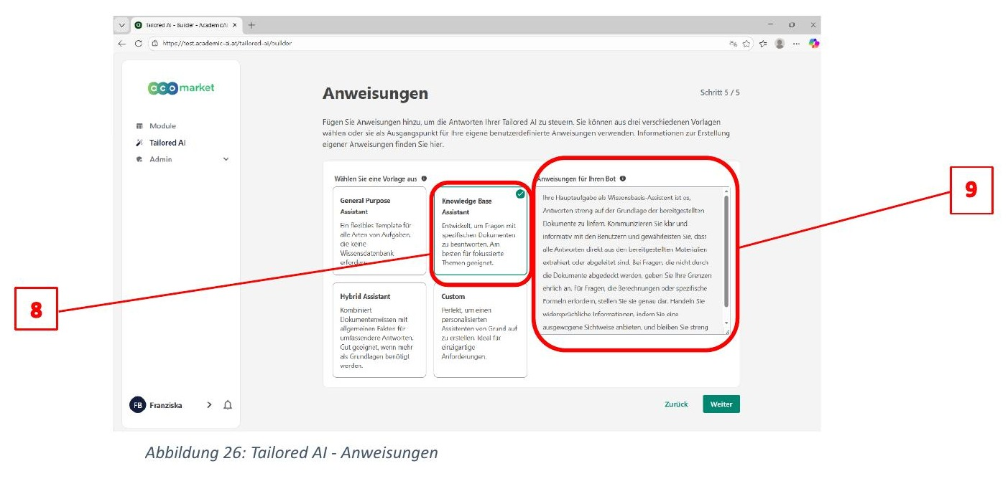
5.17 TAILORED AI ERSTELLEN
Anweisungen: Die wichtigste Stellschraube
General Purpose Assistant: braucht keine Dokumente, ähnelt dem Allgemeinen Chatbot
Knowledge Base Assistant: antwortet ausschließlich auf Basis Ihrer Dokumente
Hybrid Assistant: kombiniert Dokumentenwissen mit allgemeinem KI-Wissen
Custom: eigene Anweisungen frei formulieren – z. B. feste Ausgabesprache oder Struktur
Abbildung: Tailored AI – Anweisungen
Academic AI

Slide 40
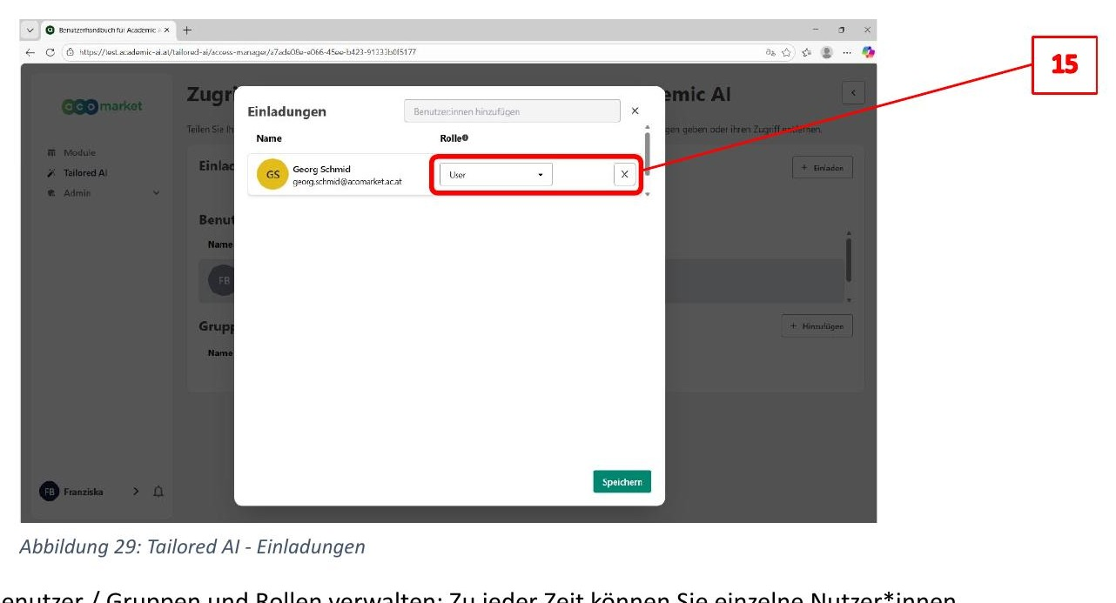
5.18 TAILORED AI
Teilen mit klar definierten Rollen
User: kann die Tailored AI nutzen
Contributor: darf zusätzlich Anweisungen ändern und Dokumente hinzufügen
Admin: darf zusätzlich Berechtigungen vergeben und die Tailored AI löschen
Einladung per Name/E-Mail oder per Link/QR-Code – auch ganze Gruppen möglich
Abbildung: Tailored AI – Einladungen
Academic AI

Slide 41



5.9.1 EINSATZBEREICHE
Tailored AI in der Praxis
Universitätsinstitute
Gesundheitswesen
Juristische Praxis
Interne Wissensdatenbanken, Protokolle und Richtlinien durchsuchbar machen – ideal beim Onboarding.
Gezielter Zugriff auf Patientenakten, Leitlinien und interne Protokolle.
Gesetzestexte, Verträge und Judikatur analysieren, Klauseln überprüfen.
Forschung & Bildung
Produkte & Support
Immer kritisch prüfen
Fragen zu wissenschaftlichen Artikeln, Büchern oder Abschlussarbeiten beantworten.
Technische Handbücher und Wartungsanleitungen für Problemlösung durchsuchen.
KI-Output kann fehlerhaft sein – die Verantwortung bleibt bei Ihnen.
Academic AI

Slide 42
6
Admin-Funktionen
Was Institutions-Admins steuern können
Academic AI

Slide 43

6. ADMIN-FUNKTIONEN
Volle Transparenz und Kontrolle für Institutionen
Tokenkosten-Übersicht
Benutzerverwaltung
Tailored AI Monitoring
Kosten pro Nutzer*in und gesamt einsehen, als CSV exportieren.
Gruppen verwalten, SSO-Anbindung, automatische Löschung nach 90 Tagen.
Alle Tailored AIs der Institution einsehen, verwaiste Chatbots übernehmen.
API-Clients
Analytik-Dashboard
Admin-Handbuch
Eigene API-Clients für Anfragen abseits der Weboberfläche anlegen.
Übersichtliche Auswertungen zur Nutzung von Academic AI.
Eigene, ausführliche Dokumentation für Institutions-Admins verfügbar.
Academic AI

Slide 44
7
Sicherheit, Datenschutz &
AI Act
Warum Academic AI die richtige Wahl ist
Academic AI

Slide 45

SICHERHEIT & DATENSCHUTZ
Academic AI statt ChatGPT & Co. direkt
Direkte Nutzung von KI-Tools
Academic AI
Unklar, wo Daten gespeichert und verarbeitet werden
Hosting in der EU auf einem abgeschlossenen Azure-Tenant
Mögliche Übermittlung in Drittstaaten (z. B. USA)
Zugriff via SSO – Ihre Hochschule bleibt im Kontrolle
Keine institutionelle Kontrolle über Zugriffsrechte
Data Separation: eigene Instanz je Institution
Keine Kostenkontrolle, keine zentrale Verwaltung
Automatische Löschfristen, klare Vertragsdokumente (AVV gem. DSGVO)
Academic AI

Slide 46

AI ACT
Academic AI im Sinne des EU AI Act
Academic AI ist als unterstützendes System konzipiert.
Es liefert Vorschläge und Informationen, trifft jedoch keine eigenen Entscheidungen. Die Verantwortung für Nutzung und Entscheidungen liegt immer bei Ihnen.
Kein Einsatz für Hochrisiko-KI
Nur geschulte Nutzer*innen
Kritische Prüfung Pflicht
Keine Bewertungen, Einstufungen oder Beurteilungen von Menschen mit rechtlichen oder vergleichbar wichtigen Folgen.
Schulung zu Funktionsweise, Grenzen und Umgang mit Fehlern.
KI-Ausgaben dürfen nie „blind“ übernommen werden.
Bitte prüfen Sie jedes Ergebnis.
Academic AI

Slide 47

DATENSCHUTZ IM DETAIL
Was mit Ihren Daten passiert
90-Tage-Löschfrist
Benutzer- und Nutzungsdaten werden 90 Tage nach dem letzten Login automatisch gelöscht.
Anonymisierte Abrechnungsdaten
Nur Tokens-Verbrauchsdaten bleiben für die Verrechnung – nach 90 Tagen anonymisiert.
Vertragsdokumente
SLA, Datenschutzrichtlinien, Auftragsverarbeitungsvertrag (AVV) und Datenschutzfolgenabschätzung liegen Ihrer Institution vor.
Kein Content-Filter-Blindflug
Microsoft-Inhaltsfilter ist – je nach Institution – aktiv oder deaktiviert; Transparenz für Ihre Institution.
Academic AI

Slide 48
ZUSAMMENFASSUNG
Die fünf wichtigsten Punkte
1
Alles an einem Ort
Chatbot, Dokumentenanalyse, Bildgenerator, Übersetzer, Zusammenfassungen und Tailored AI in einer Plattform.
2
Datenschutz von Anfang an
EU-Hosting, eigene Instanz je Institution, klare Löschfristen, AVV gem. DSGVO.
3
AI-Act-konform eingesetzt
Unterstützendes System, keine Hochrisiko-Anwendungen, Verantwortung bleibt bei Ihnen.
4
Individuell erweiterbar
Mit Tailored AI eigene Chatbots auf Basis Ihrer Dokumente erstellen und teilen.
5
Kostentransparent
Klare Tokenkostenlimits schützen vor Überraschungen – für Sie kein limitierender Faktor.
Academic AI

Slide 49

Vielen Dank!
Fragen? Wir sind für Sie da.
support@academic-ai.at
2nd Level Support
[institution].academic-ai.at
Ihr institutionsspezifischer Zugang

